Slide 1
GIỚI THIỆU Hệ thống thông tin điều hành tác nghiệp eNetViet

Slide 2
HỆ THỐNG THÔNG TIN ĐIỀU HÀNH TÁC NGHIỆP eNetViet
Hỗ trợ Điều hành, tác nghiệp mọi lúc mọi nơi.
Nâng cao chất lượng trao đổi thông tin giữa nhà trường và gia đình.
Đảm bảo môi trường Bảo mật, riêng tư cho các hoạt động giáo dục.

Slide 3
CBQL
nhà trường
Tổ chuyên môn
Cán bộ Giáo viên, nhân viên
Phụ huynh học sinh
Ban hành văn bản, thông báo, chỉ đạo.
Tuyên truyền thông tin văn hóa, giáo dục.
Thông báo lịch công tác, mời họp.
QUY TRÌNH ĐIỀU HÀNH TÁC NGHIỆP

Slide 4
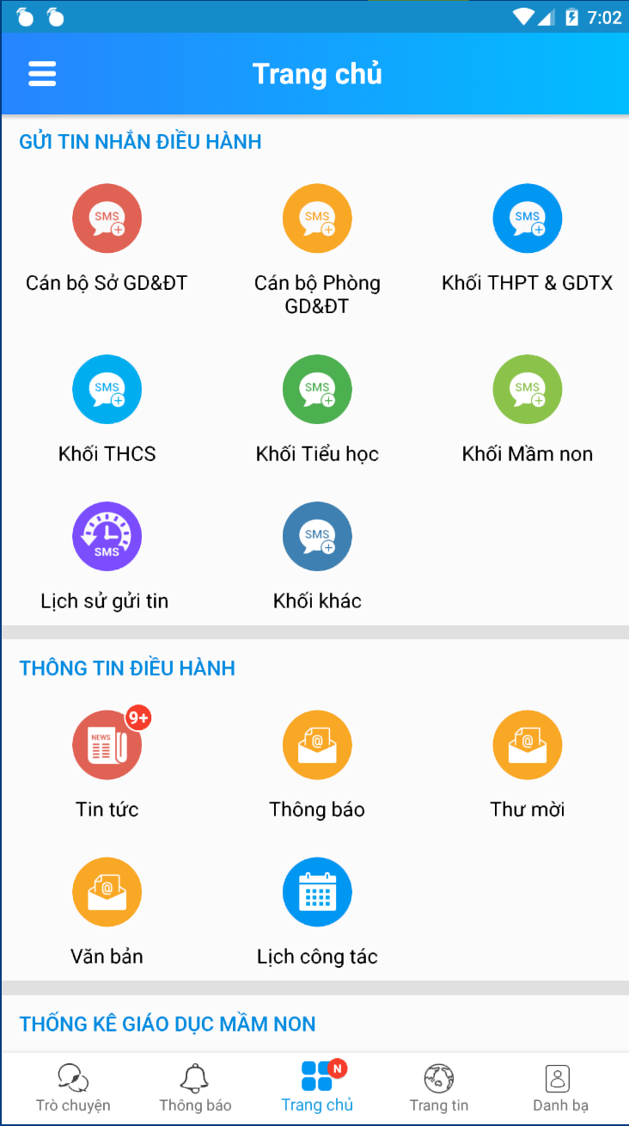
GỬI TIN ĐIỀU HÀNH
Gửi tin điều hành đến nhóm cán bộ.
Nhóm điều hành được tùy chỉnh theo vai trò của cán bộ .
THÔNG TIN ĐIỀU HÀNH
Nhận tin tức, văn bản, thông báo, thư mời, lịch công tác.
Có thể bổ sung chức năng kết nối đến các phần mềm nghiệp vụ khác.
THANH CÔNG CỤ
Chat với cán bộ.
Cổng thông tin Sở, Phòng.
Danh bạ toàn Sở, Phòng và các khối trường.
Màn hình TRANG CHỦ

Slide 5
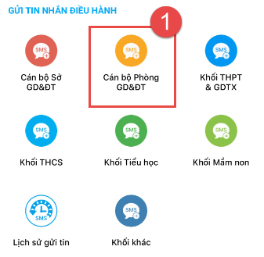
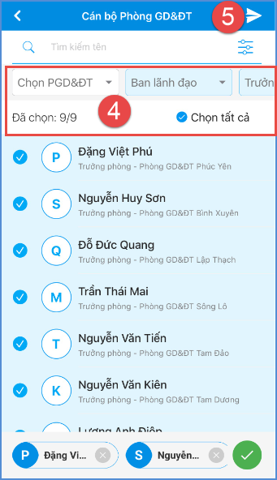
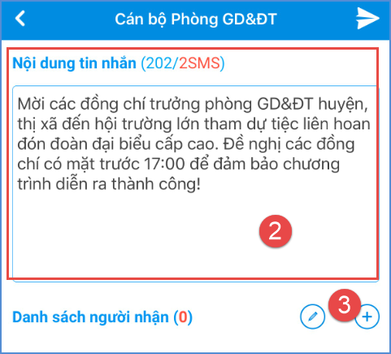
Gửi tin ĐIỀU HÀNH
Bước 1 : Chọn chức năng
Bước 2 : Soạn tin và gửi
Bước 3 : Chọn thêm ( dấu + )
Bước 4 : Lọc đối tượng theo Phòng ban, chức vụ, hoặc tìm kiếm theo tên, sau đó tích chọn người nhận.
Bước 5 : Xác nhận thêm
Thầy cô Xem tin đã gửi tại Lịch sử gửi tin

Slide 6
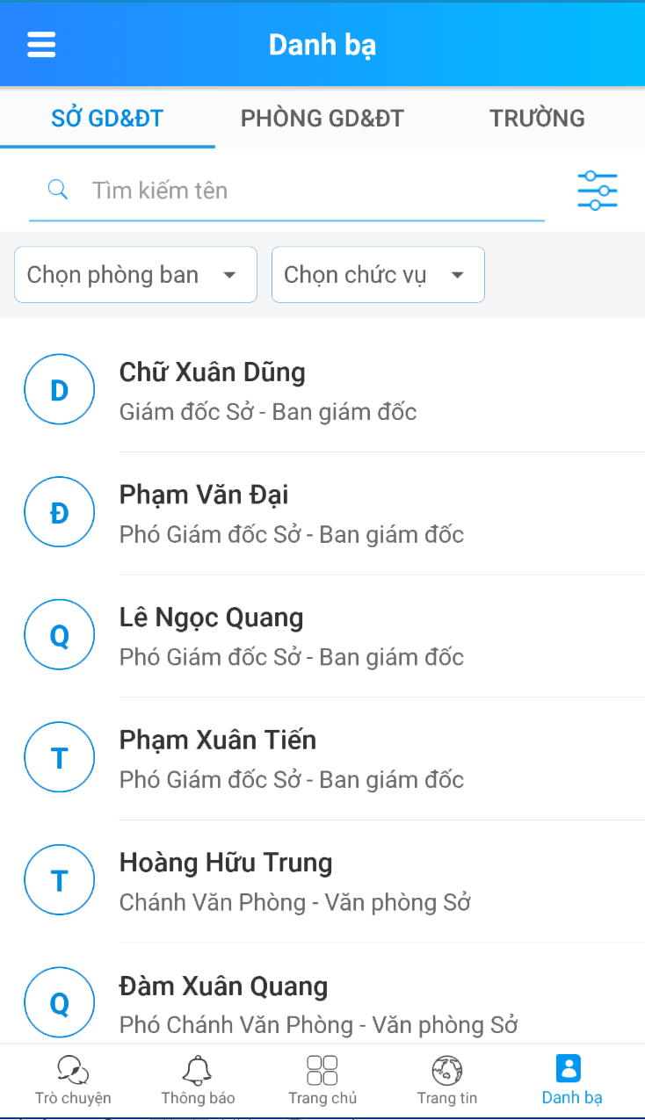
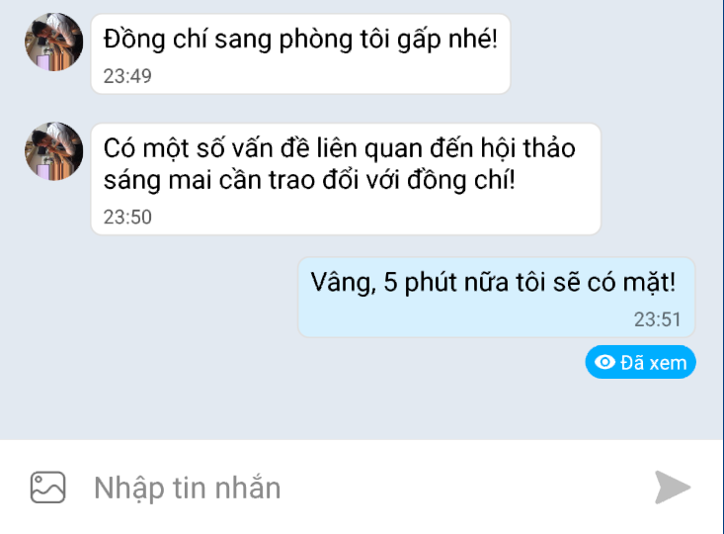
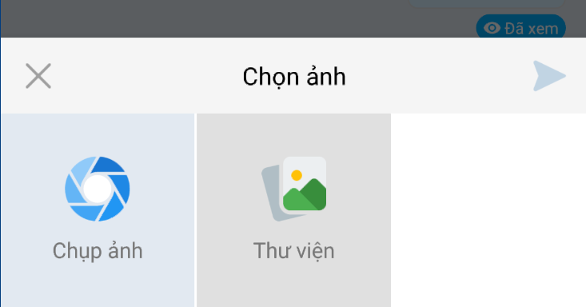
TRÒ CHUYỆN trực tiếp
2
Lãnh đạo, cán bộ có thể trò chuyện với :
Lãnh đạo, cán bộ cơ quan Sở.
Lãnh đạo, cán bộ cơ quan Phòng thuộc quản lý.
Lãnh đạo Các trường trực thuộc
4
3
2
4
Bước 1 : Chọn tab danh bạ
Bước 2 : Chọn đối tượng
Bước 3 : Soạn tin
Bước 4 : Đính kèm ảnh
Cuộc hội thoại sẽ được lưu trong tab Trò chuyện.
5
1

Slide 7
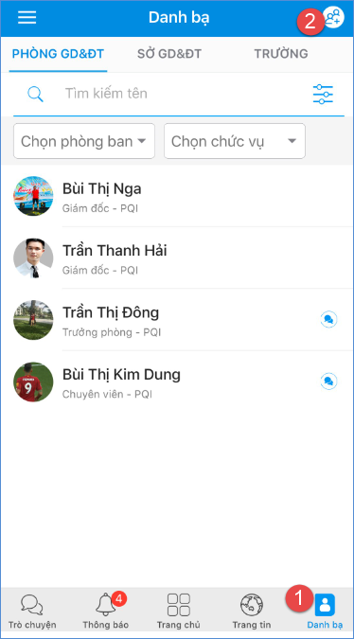
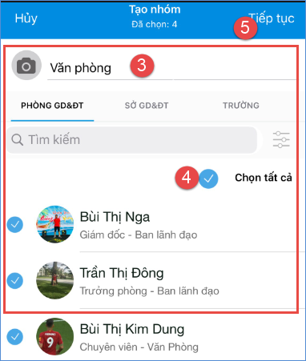
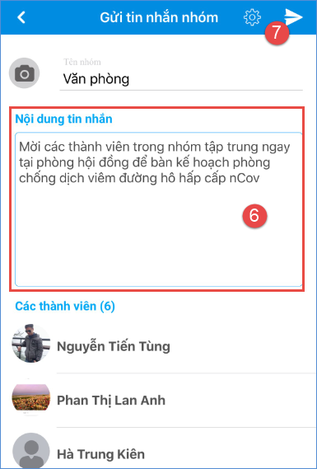
TRÒ CHUYỆN theo nhóm
Lãnh đạo, cán bộ có thể GỬI TIN theo nhóm tạo ra:
Bước 1 : Chọn tab danh bạ
Bước 2 : Đặt tên nhóm và chọn đối tượng tham gia
Bước 3 : Soạn tin
Bước 4 : Gửi tin
Cuộc hội thoại sẽ được lưu trong tab Trò chuyện.

Slide 8
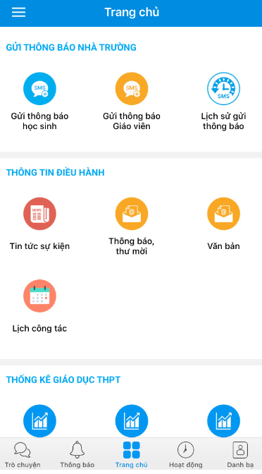
GỬI TIN ĐIỀU HÀNH
Gửi tin điều hành đến nhóm CBGV, PHHS
Nhóm điều hành được tùy chỉnh theo vai trò của cán bộ .
THÔNG TIN ĐIỀU HÀNH
Nhận tin tức, văn bản, thông báo, thư mời, lịch công tác.
Có thể bổ sung chức năng kết nối đến các phần mềm nghiệp vụ khác.
THANH CÔNG CỤ
Chat với, giáo viên, phụ huynh
Đăng tải hình ảnh, hoạt động của trường, xem hoạt động các lớp học
Danh bạ toàn trường
Trang chủ
CBQL NHÀ TRƯỜNG

Slide 9
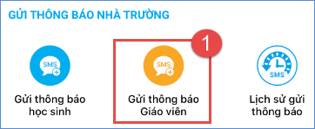
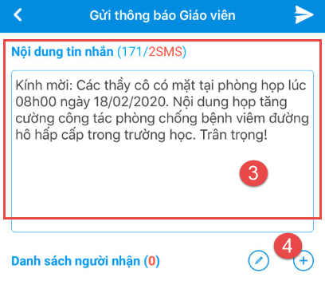
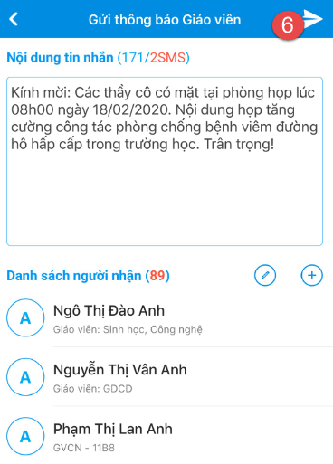
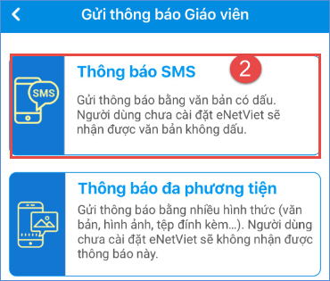
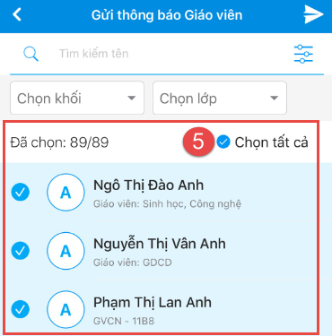
Gửi tin THÔNG BÁO
Bước 1 : Chọn chức năng
Bước 2 : Chọn gửi tin thông báo SMS/đa phương tiện
Bước 3 : Soạn tin
Bước 4 : Chọn đối tượng cần gửi.
Bước 5 : Gửi thông báo
CBQL xem lại thông báo vừa gửi ở phần lịch sử gửi thông báo.

Slide 10
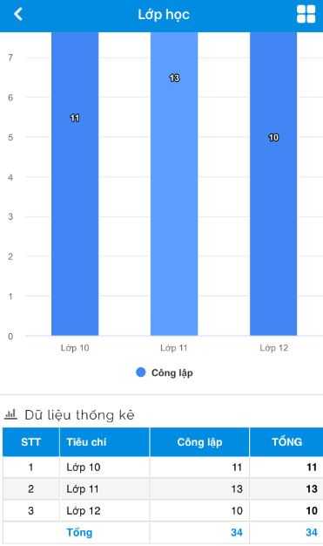
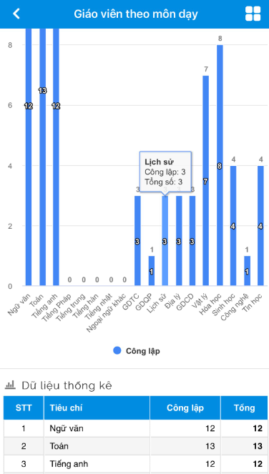
MỘT SỐ VÍ DỤ THỐNG KÊ GIÁO DỤC

Slide 11
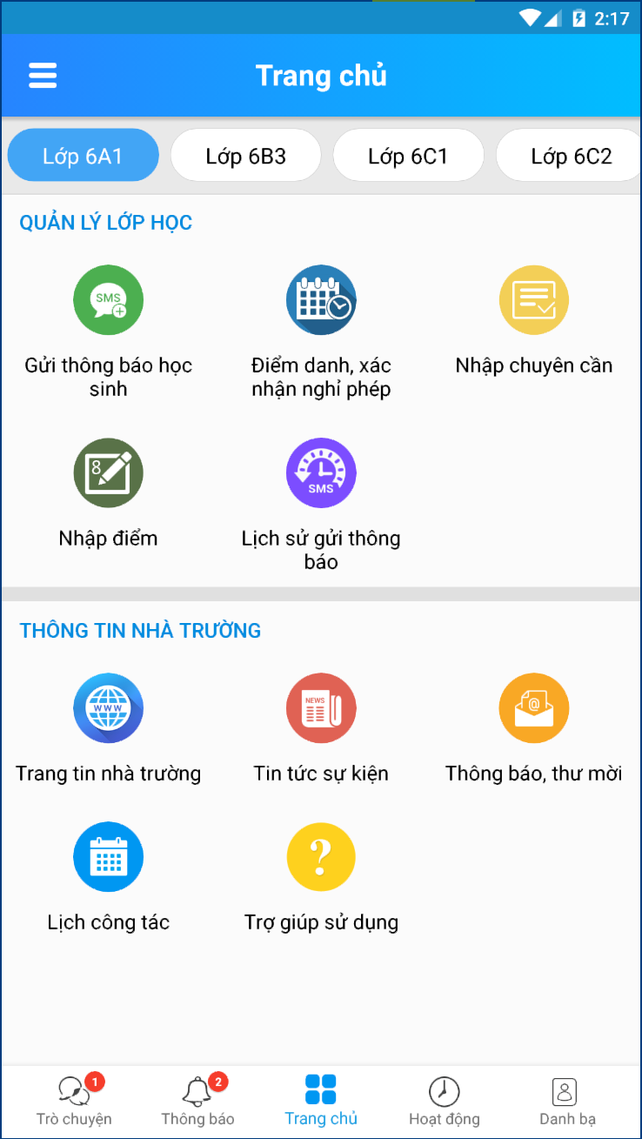
QUẢN LÝ LỚP HỌC
Gửi thông báo SMS
Điểm danh, chuyên cần
Nhập điểm
THÔNG TIN NHÀ TRƯỜNG
Cổng thông tin
Nhận văn bản, thông báo, lịch giảng
Hướng dẫn sử dụng
THANH CÔNG CỤ
Chat với phụ huynh, giáo viên
Đăng tải hình ảnh, hoạt động
Danh bạ toàn trường
Trang chủ
GIÁO VIÊN

Slide 12
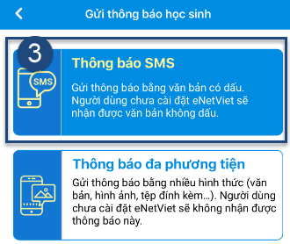
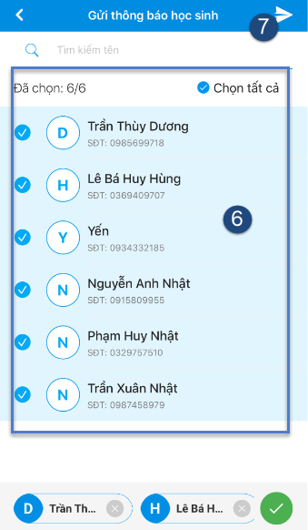
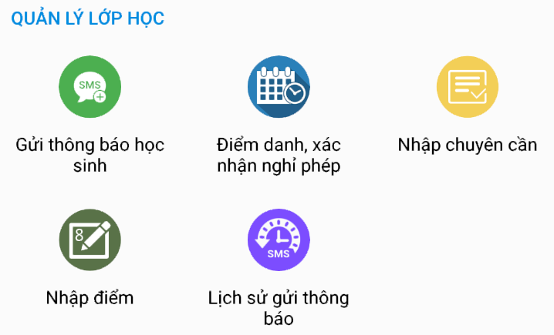
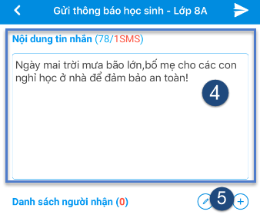
Gửi tin THÔNG BÁO
1
3
2
3
Bước 1 : Chọn lớp và chọn chức năng
Bước 2 : Vào danh bạ thêm người nhận
Bước 3 : Soạn tin và Gửi thông báo
Thầy cô xem lại thông báo vừa gửi ở phần lịch sử gửi tin.

Slide 13
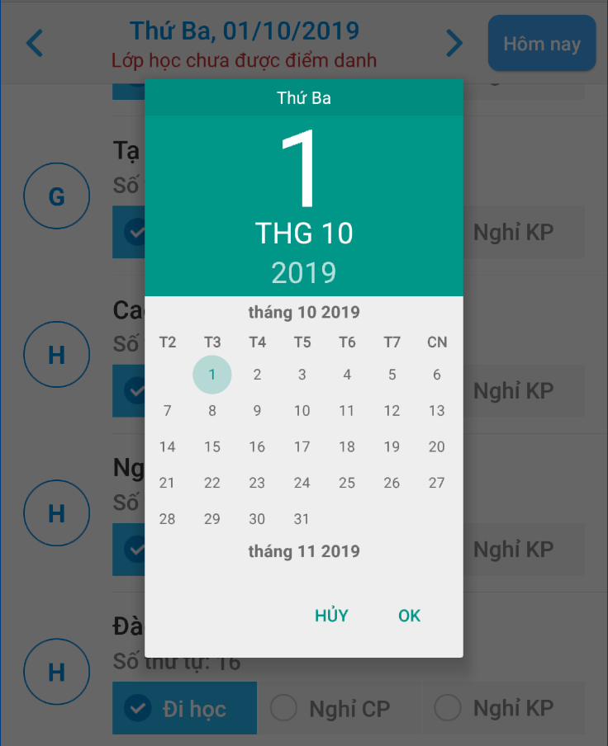
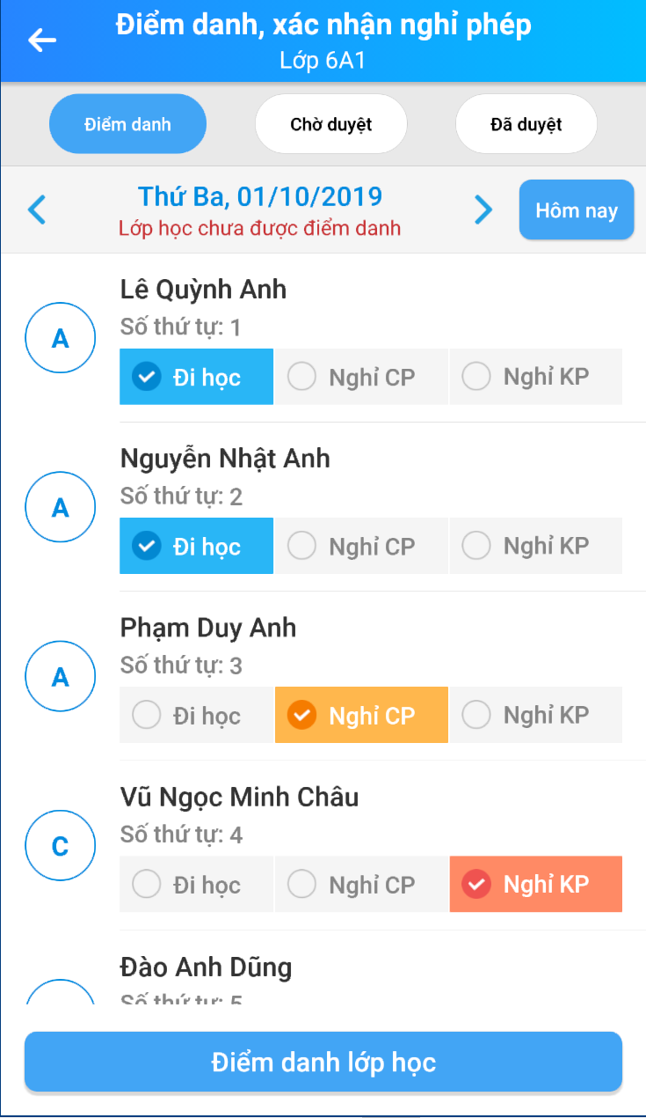
ĐIỂM DANH Hằng ngày
1
3
4
2
5
Bước 1 : Chọn lớp
Bước 2 : Chọn chức năng
Bước 3 : Chọn ngày
Bước 4 : Chọn trạng thái
Bước 5 : Xác nhận điểm danh
Thông báo điểm danh sẽ được gửi đến từng phụ huynh.
6

Slide 14
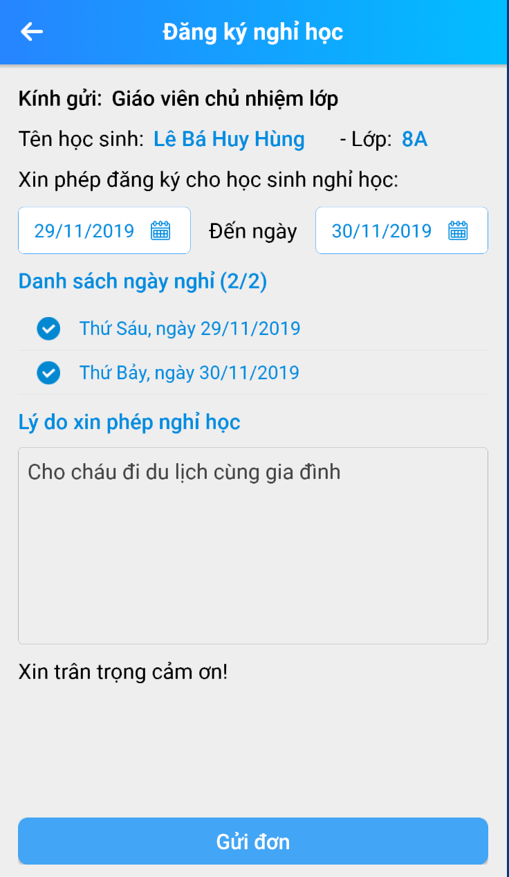
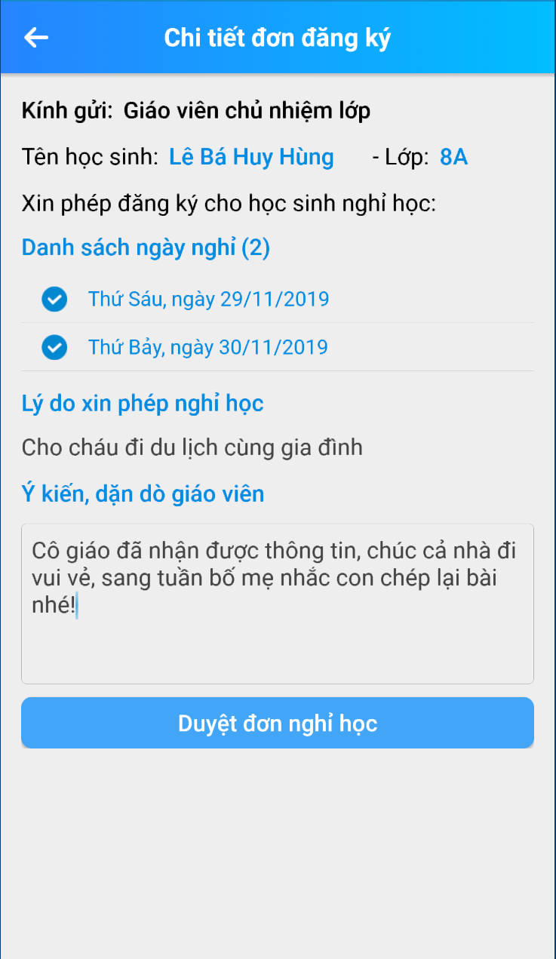
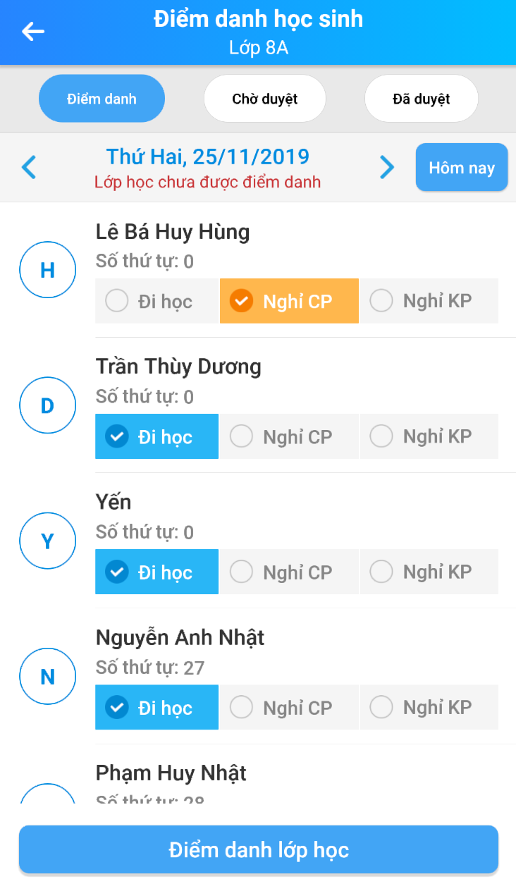
Phụ huynh có thể gửi đơn xin nghỉ phép cho con qua ứng dụng
Cô giáo có thể xem và duyệt đơn nghỉ phép của con
Hệ thống tự động ghi nhận con đã xin nghỉ có phép

Slide 15
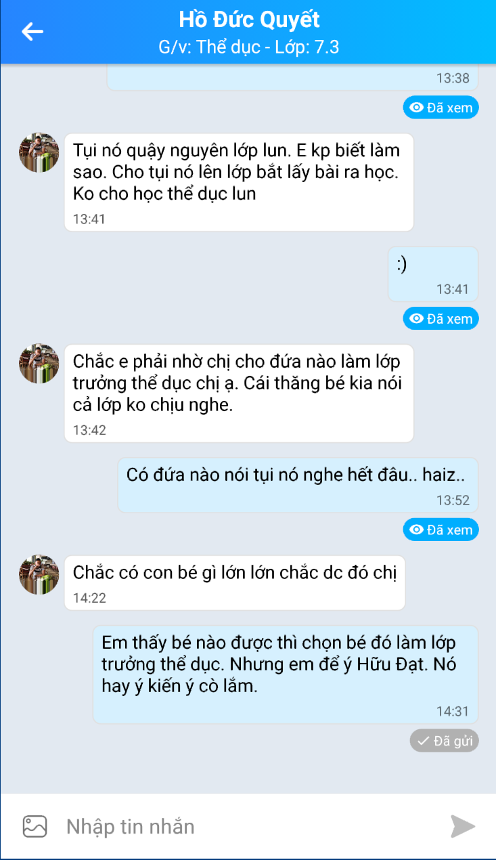
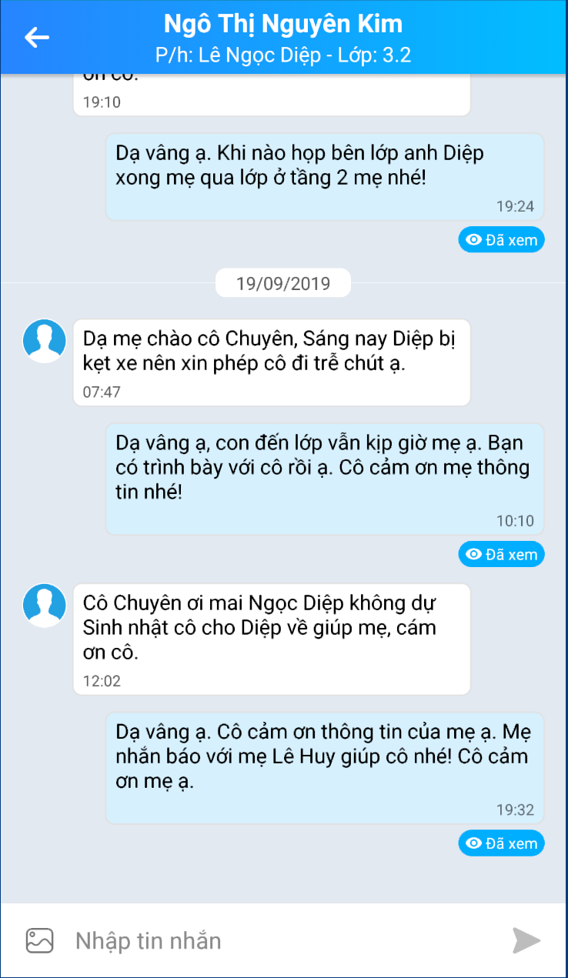
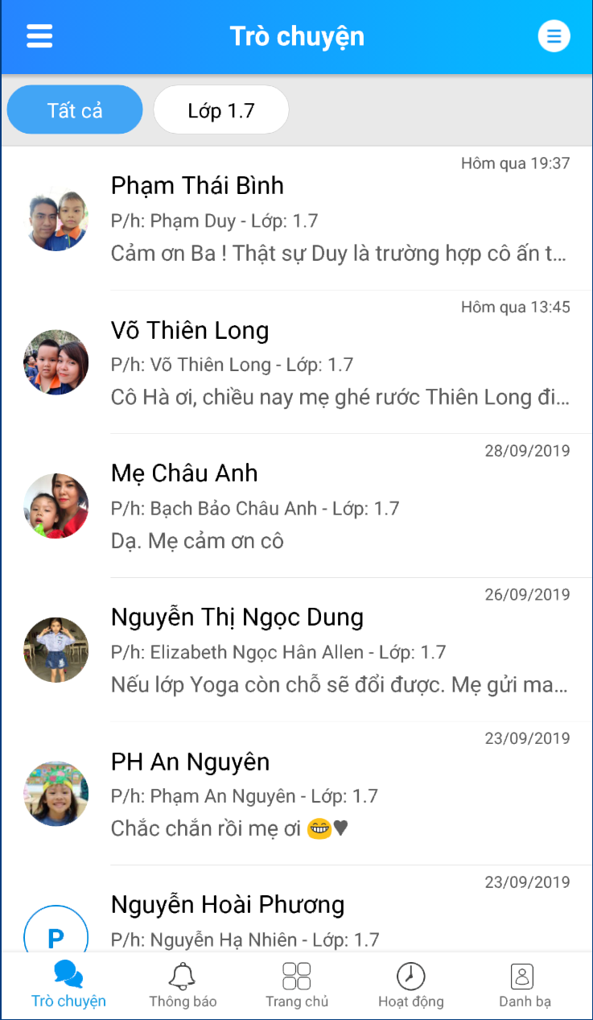
Thầy cô trao đổi
Phụ huynh trao đổi
Lớp học sôi nổi hơn
TRAO ĐỔI HIỆU QUẢ SỬ DỤNG TÍNH NĂNG TRÒ CHUYỆN

Slide 16
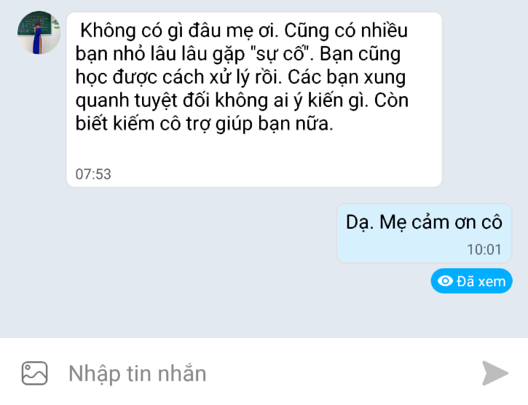
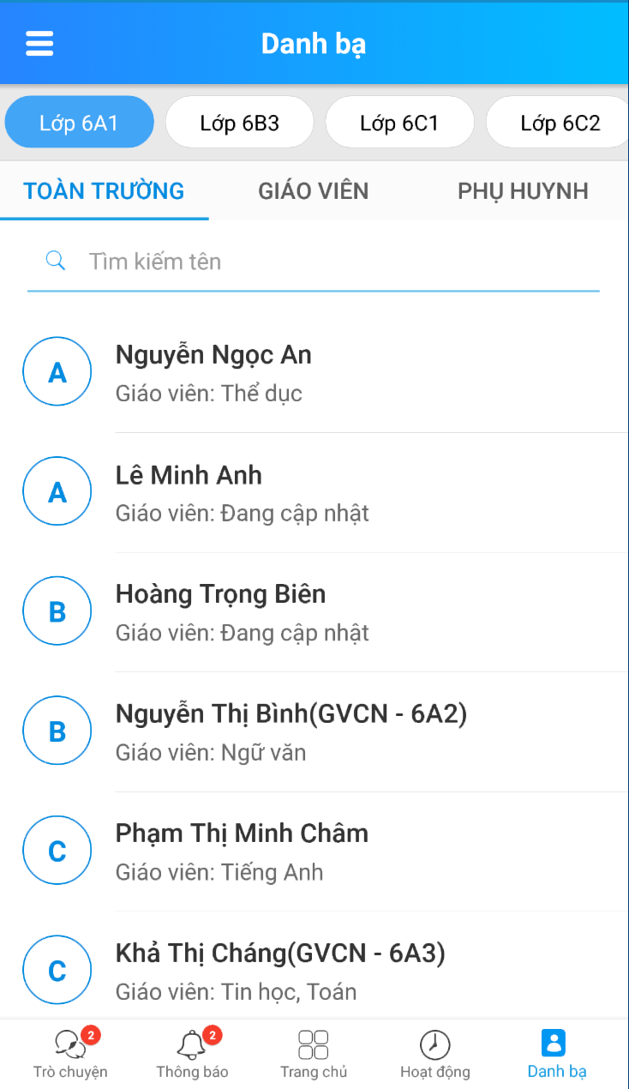
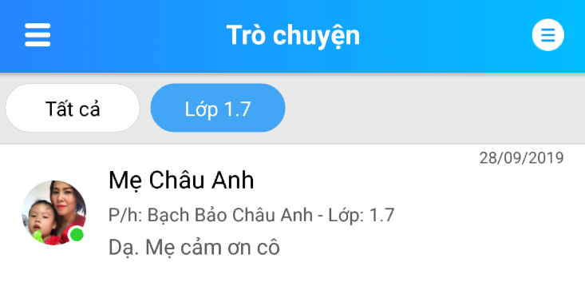
TRÒ CHUYỆN trực tiếp
2
Thầy cô có thể trò chuyện với :
Phụ huynh của lớp mình phụ trách.
Giáo viên toàn trường.
3
2
3
Bước 1 : Chọn tab danh bạ
Bước 2 : Chọn đối tượng
Bước 3 : Soạn tin và Đính kèm ảnh
! Cuộc hội thoại sẽ được lưu trong tab Trò chuyện.
!
!
1

Slide 17
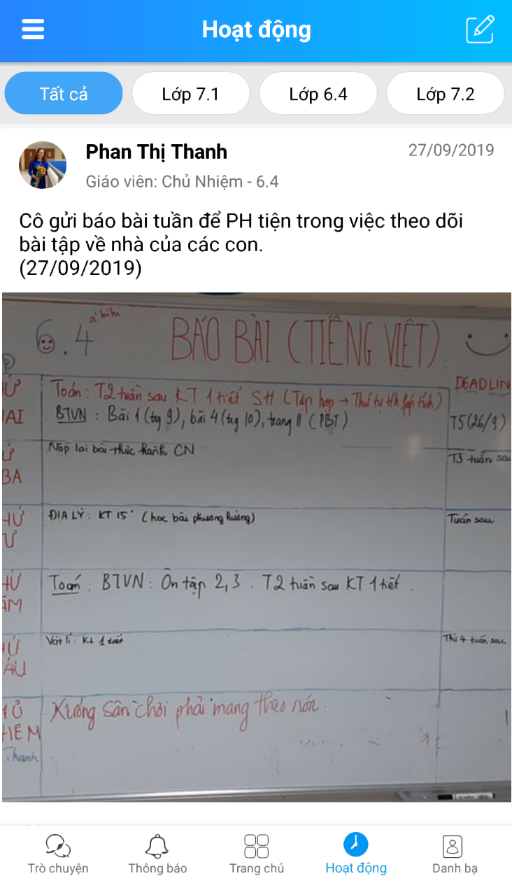
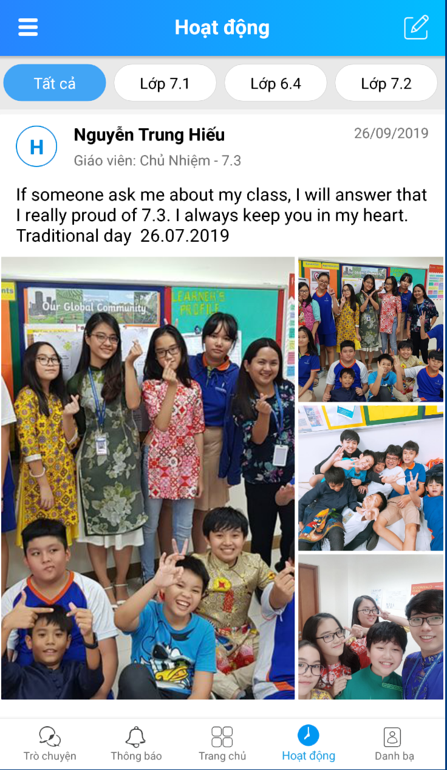
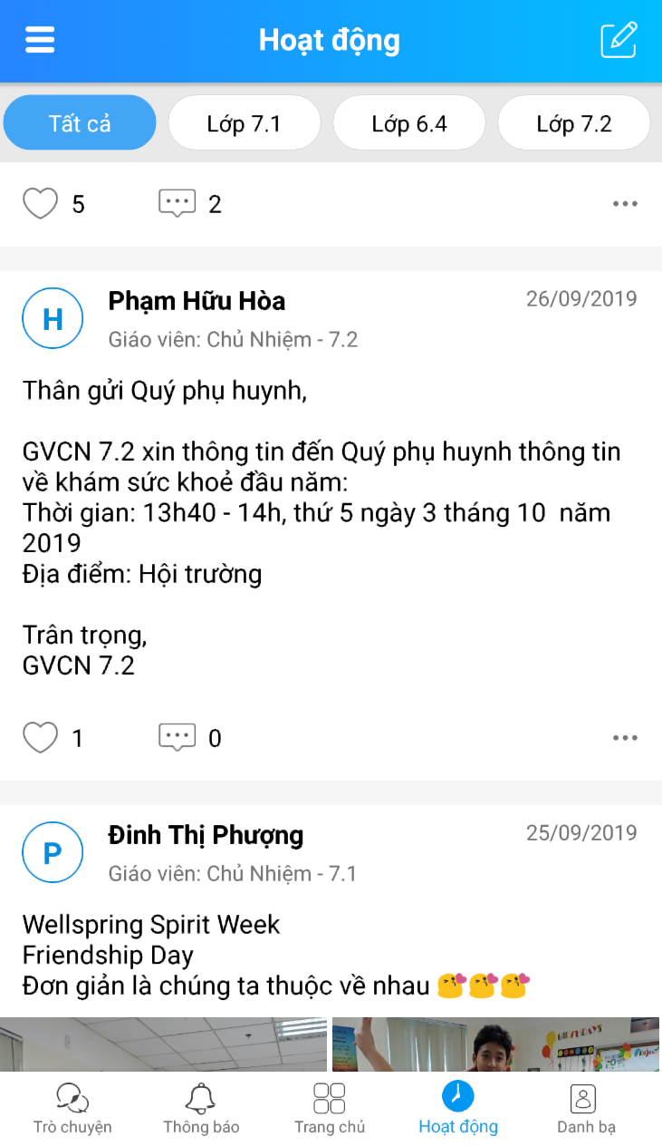
Bài tập về nhà
Hoạt động của lớp
Thông tin nhà trường
VÍ DỤ HOẠT ĐỘNG HIỆU QUẢ SỬ DỤNG CHỨC NĂNG ĐĂNG TẢI HOẠT ĐỘNG

Slide 18
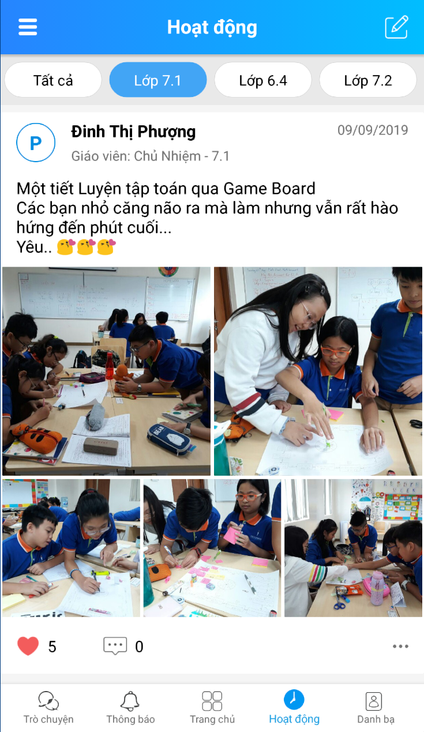
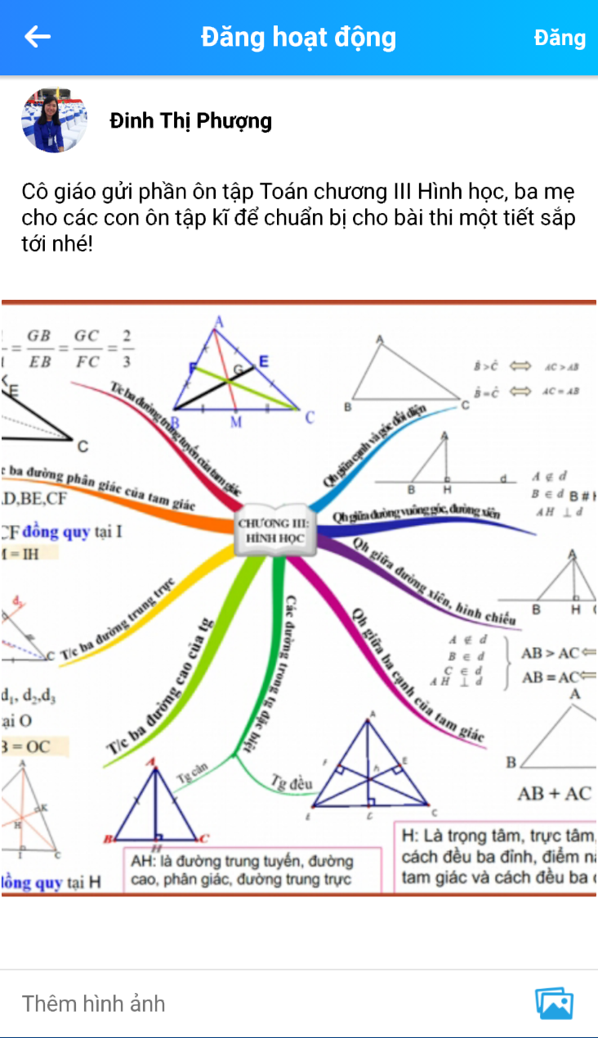
Chia sẻ HOẠT ĐỘNG
2
3
5
Thầy cô có thể :
Đăng tải hoạt động của lớp mình.
Tham gia bình luận các hoạt động do phụ huynh lớp mình đăng tải.
2
4
Bước 1 : Chọn tab Hoạt động
Và Chọn lớp
Bước 2 : Chọn nút đăng tải
Bước 3: Soạn nội dung và đính kèm ảnh
Bước 4 : Xác nhận đăng bài
! Tham gia tương tác, thảo luận trên bài đăng.
!
1
4

Slide 19
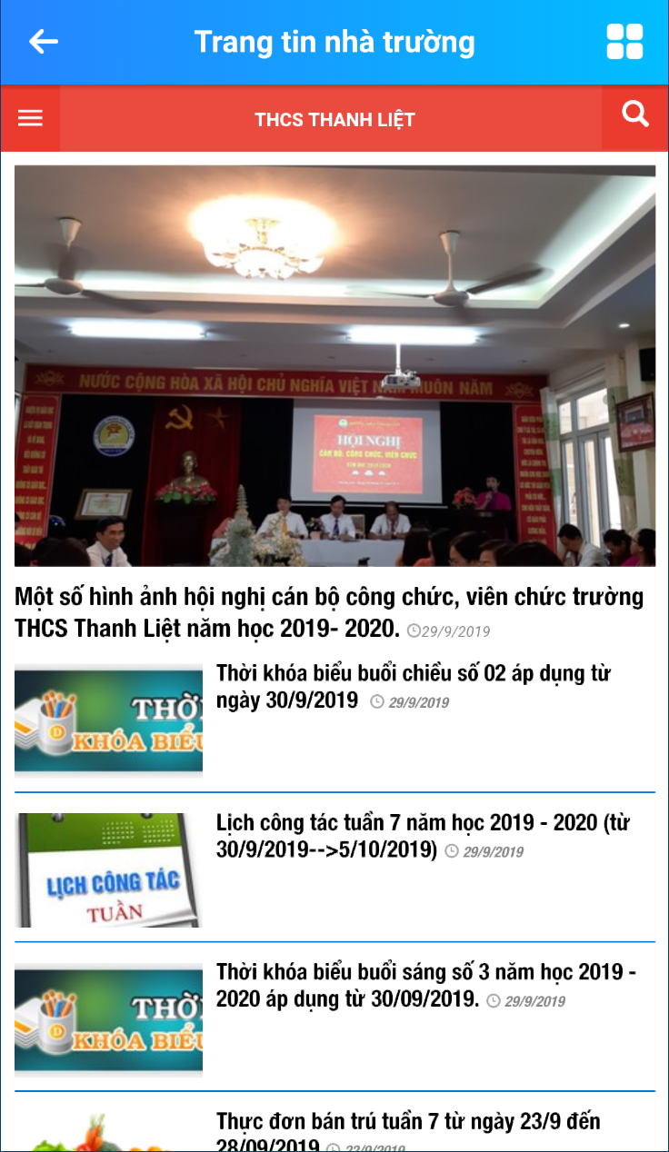
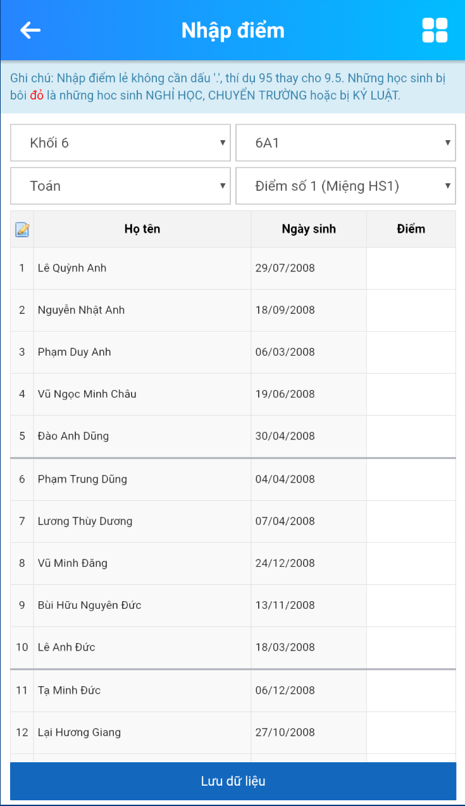
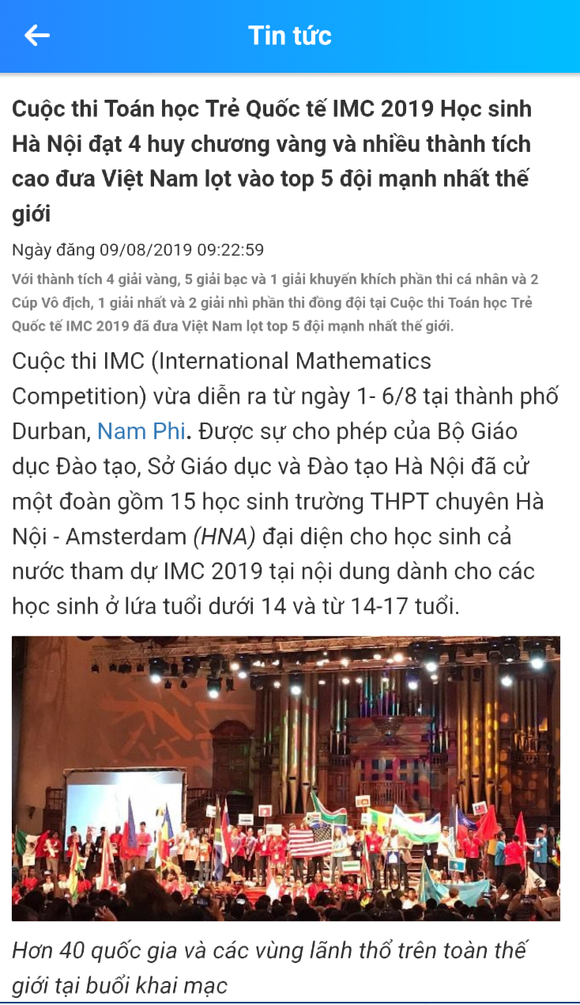
Và rất nhiều TÍNH NĂNG khác
Theo dõi Cổng thông tin của nhà trường
Nhập điểm bộ môn cho học sinh
Nhận và gửi thông báo, văn bản, tin tức đa phương tiện

Slide 20
CÀI ĐẶT QR CODE
1
SCAN QR CODE ĐỂ CÀI ĐẶT
2
Truy cập App Store hoặc Google Play, tìm từ khóa “eNetViet” để cài đặt.

Slide 21
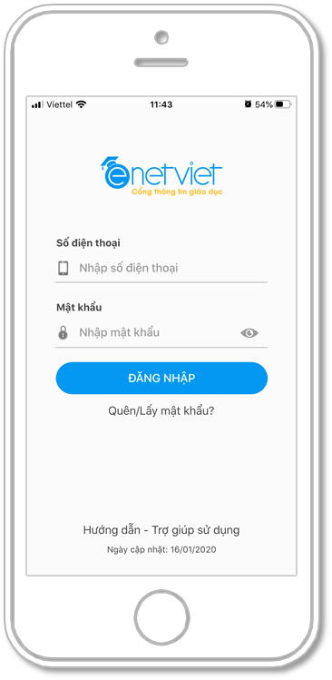
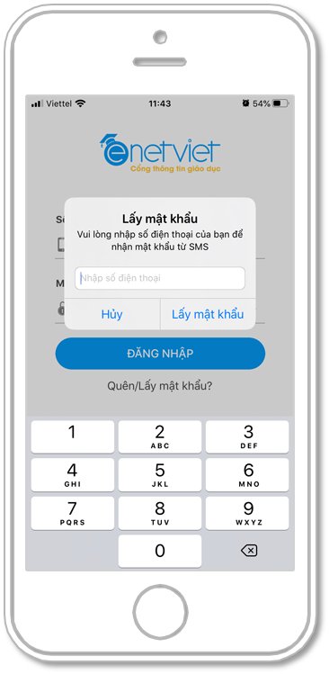
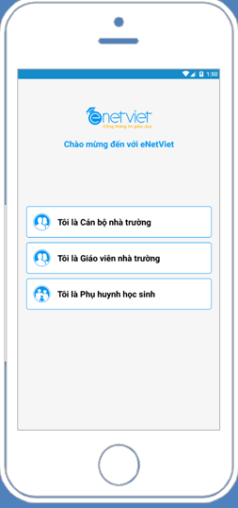
Cách thức ĐĂNG NHẬP
1. Chọn Quên/Lấy mật khẩu để lấy mật khẩu qua SMS.
2. Nhập số điện thoại của mình (có trong danh bạ điện tử của Ngành) để lấy mật khẩu.
3. Sau khi đăng nhập, chọn vai trò phù hợp.

Slide 22
CHÂN THÀNH CẢM ƠN!

